Slide 1
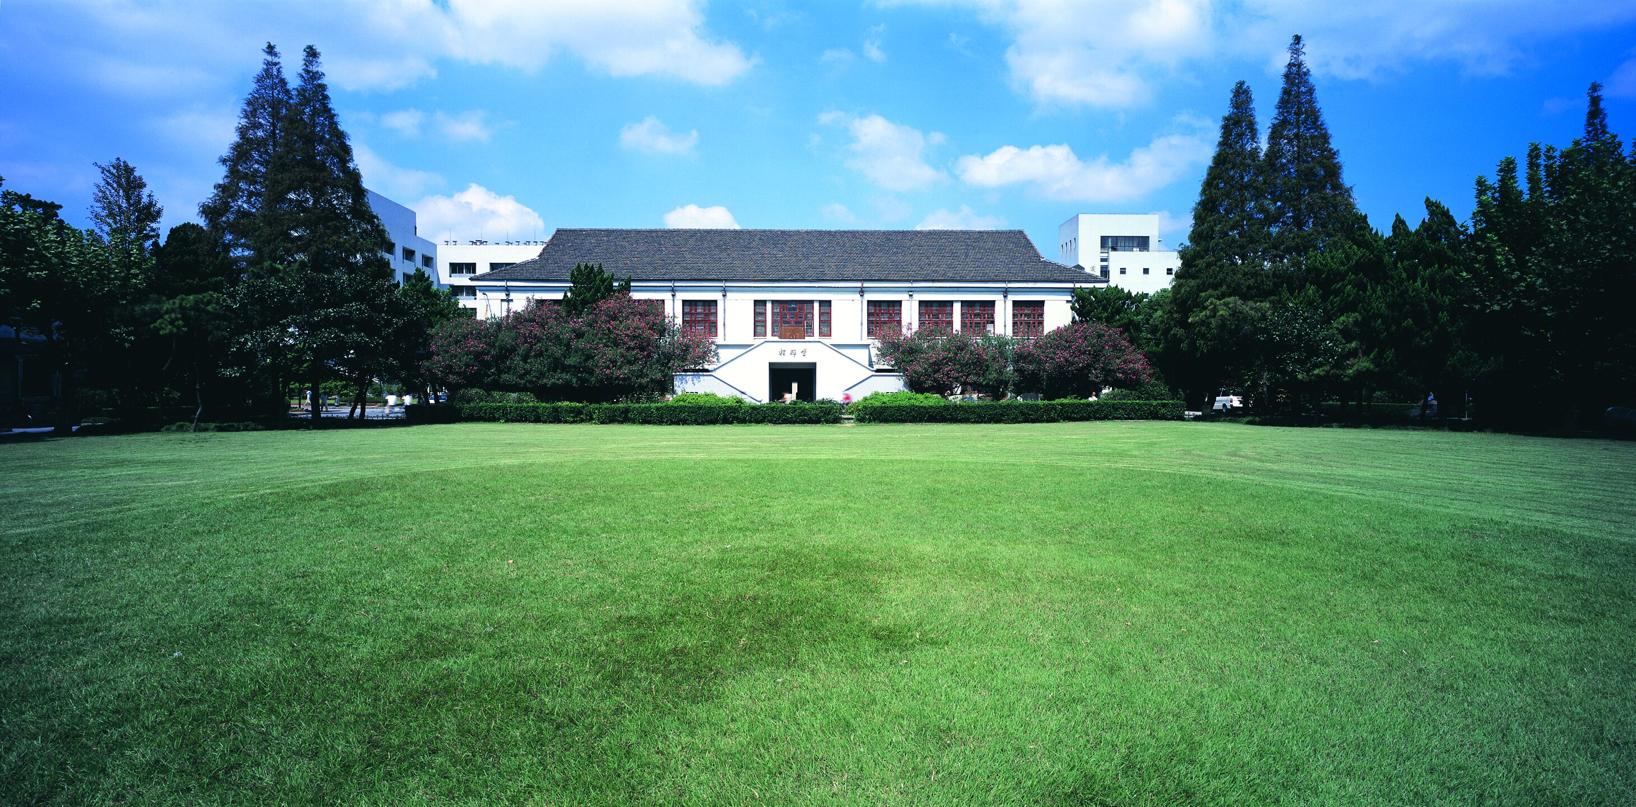
抽象法：财产

Slide 2
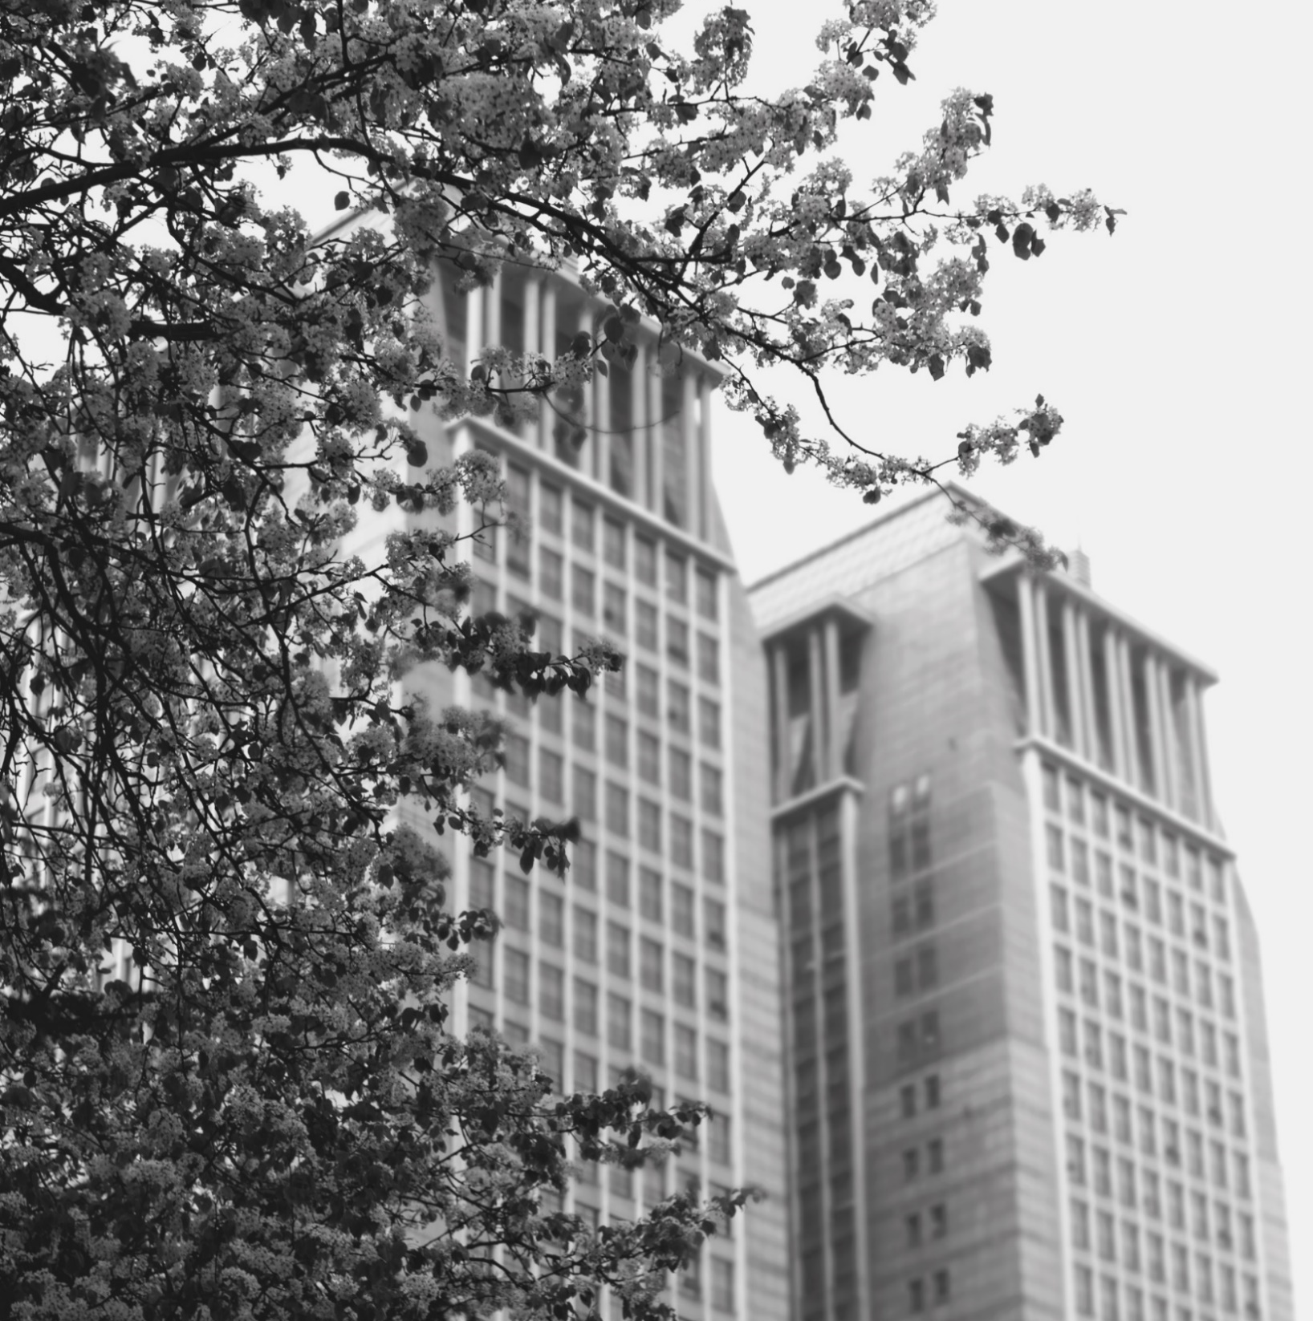
抽象法与自由意志
1

Slide 3
抽象法是自由意志的起点
根据自在自为的自由意志之理念的发展阶段”，意志概念可以分为三个阶段：
1、人作为抽象的直接的人格概念，其自由意志的定在是直接的、外在事物，人通过对物的占有、使用和交换体现自己的自由，这是抽象法调节的领域。
2、意志从外部定在中回到自身，自由意志被规定为与普遍物相对的主观单一性，在这里，在这里，自由意味与普遍性对立 的主观单一性，自由作为内心的主观意志的法。这是道德法的领域。
3、作为前两个环节的统一和真理的伦理领域，在这里，自在的意志与自为的意志获得了统一，被思考的善的理念在外部世界得到实现，因而，自由呈现为现实的社会生活和制度，这是伦理法的领域。
按照思想本身的逻辑，自由意志最初是抽象的、纯粹主观性，但是，法作为理念是概念和实存的统一，自由意志不能停留在概念本身，它必须赋予自己以定在。在抽象法阶段，自由意志还是抽象的、非社会（asocial)的自我，因此，而自由意志走出主观性，把自身对象化的第一个对象只能是客观事物，而抽象法就是财产、契约交换权利的规定。在此意义上，它是整体法哲学体系的起点。

Slide 4
抽象法的“观点”（pesepective)
自由的最高概念是自我规定的自由，在这里，意志是主观性和客观性的统一，是自在自为的。但是，这一自由概念只有到伦理阶段才能得到充分的发展。在抽象法和道德阶段，自由意志停留在分裂的两极，抽象法是自在的，道德是自为的，自我决定的主观形式还没有与自由意志的客观内容相统一。
在抽象法中，每个人都把自己视为纯粹从自己欲望和冲动出发行动的原子式个体中的一员。作为自我来说，相信自己具有无限的不受干预地追求自己欲望的权利，把任何阻碍我的欲望和追求的社会制度都视为不合理 的。因此，法的观点是消极自由的观点，在这里自由就是不受干预的行动能力，是人格和抽象法的领域。由于抽象法的人是抽象的法人，它的意志对象物也是抽象的，它是与人的意志相分离并与之直接对立的自然世界。
因此，抽象法的观点是关于抽象的人与抽象的物之间的意志关系。人通过对物的占有、使用、交换来体现自己的自由意志。

Slide 5
抽象法的基础是人格
黑格尔说：“自在自为的自由的意志，但他在抽象概念中的时候，具有直接性的这一规定性，在这一阶段，他是否定的实在性，只是抽象的自我相关的现实性——主体在自身中所具有的单个意志。”在抽象法阶段，意志是抽象的单个人的意志。
抽象法的基础是“人格”（person)，人在这里不是具有具体规定性和处在社会关系中的人，而是被规定为只具有否定的、抽象的无限的自我意识的人。“当主体不单具有对自身的一种一般的自我意识，即作为具体的、以某种方式被规定东西，而是相反地具有一种对自身作为完全抽象的自我的自我意识（在抽象的自我中，一切具体的限制和规范统统消除了并且是无效的）。只有这个时候才开始具有人格。”
当精神意识到我是我，不是任何别的东西时，就具有了否定的自我意识，在这里，人从传统的固定的依附关系中解放出来，仅仅作为自由的人格而获得作为法律主体的能力，成为法人。在抽象法中，个人是抽象的人格(personality)，这里的人格不是道德意义上的人格，而是特指一种拥有权利的能力（a personality implies a capacity to possess right） 。黑格尔认为，抽象的法的基础是人格平等，这既是人的尊严所在，也是法律的局限性。“思维存在的意思及抽象的意思就是自存存在的意志，即抽象的意志就是人。人间最高贵的事情就是成为人……。”（第35节）“成为一个人，并尊重他人为人”(Be a person and respect other as persons，第36节）是抽象法的基本原则。

Slide 6
人格自由的局限性
黑格尔认为，抽象法的人的概念是自由意志的主体，但是，在这里人既是高贵的也是粗俗的。“作为这样一个人，我知道自己在我自身中是自由的，而且能从一切中抽象出来的，因为在我的面前，除了人格之外什么都不存在。然而作为这样一个人，我完全是被规定了的东西，例如我有这个这点年龄，身材这样高，在这个地点，以及其他一切可视为特异性的东西。所以人既是高贵的东西，同时又是完全是低微的东西……人的高贵处就在于能保持这种矛盾，而这种矛盾是认可自然的东西在自身中所没有的，也是他所不能忍受的。”（第35节）人格自由的局限性也是法的局限性。法是自由意志的定在，是自由意志的不完美的形式。

Slide 7
抽象法的特征
由于人格是自我的抽象同一性，即我是我，我可以从任何东西中投身抽象出来，摆脱一切规定性的能力，按其规定性，这种的自由就是消极的否定自由。黑格尔指出，与道德和伦理等义务相比，由于法是建立在抽象人格的基础上，因而不能以肯定的方式规定自己，只能以否定的方式规定自己。法律是通过禁令为人的行动规定一定的自由范围，因此，法律赋予人的权利表现为一种许可（permission），在此意义上，法不禁止即为允许。因此，“在抽象法中只存在禁令”（38节），法规定的是否定的权利，而不是肯定的义务。
抽象法只涉及人格拥有的普遍和抽象权利，不涉及具体意志，这种权利的获得与人的自然和社会特征无关，它是普遍地适合于所有人的。这里的人格不是道德意义上的尊严和自我性，而是人的法律资格。法既不考虑个人的需求，也不考虑动机。在法中，我们只对自己的权利感兴趣，抽象法最初只是一种单纯可能性，是一种形式的东西，法的规定提供一种权能。你可以行使，也可以不行使。（37节）

Slide 8
抽象法是依人格自由而来的权利
在不同的领域，由于人的身份不同，权利的内容也不同。有些权利是仅仅因为他是自由的这一事实而被赋予的，而这些权利就是人的自由意志的对象化。基于人是自由的人格这一事实而被赋予的权利包括拥有财产的权利、交换商品的权利，订立契约的权利，以及拥有一个人身体的权利（即不受奴役的权利）。这些权利在西方政治传统属于经典的私人权利。依据人格而来的权利的特点是无条件性和非歧视性。这些权利我们不是因为我们拥有某种特别自然属性，或我们的社会地位或道德能力而赢得的，而是纯粹因为我们是自由意志的存在者而被赋予的。抽象法赋予人的权利有消极和积极两个方面。一方面是以否定的禁令表达的要求：“不要侵犯人格所蕴含的东西”，另一方面是以财产权、契约权的对象化的形式存在的权利。
抽象法的内容：
对物的占有，即所有权。在这里自由意志通过对物的占有、使用来对象化自己的自由意志，使自由意志获得一定的定在。
物的交换：契约。自由意志不仅体现为对物的占有，也体现为依据共同意志来对物进行交换，以体现其自由意志。
意志不仅对物的占有、与他人的交换，而且体现在对所有权和契约的侵犯的惩罚之中：犯罪与惩罚。犯罪是特殊意志对法的普遍意志的否定，而惩罚是普遍意志对特殊意志的否定的否定，是法的普遍意志的恢复。

Slide 9
所有权与自由
2

Slide 10
为什么要有所有权？
自古以来就有两种观点。古埃及的宗教文献《死亡之书》有这样的神喻：“我给饥饿者以面包，我给裸露者以衣裳。”中世纪一位神学家说：“你拥有的面包属于饥饿者，你脱下的衣服属于裸露者，你埋在地下的钱属于身无分文者的救赎和自由。” 从需要出发，任何财产私有制都是非道德的。一切财产应该由人类共同享有。自古以来就有另一种观点，它认为财富是劳动创造的，如果不给生产者以所有权，社会就失去了创造和积累财富的动力，劳动者也被不合理地剥夺了应得权。
前资本主义社会的所有制形式是混合制，既有国家和村社共有的土地、森林，也有私人占有和耕种的土地。只有到了资本主义生产方式（即以赢利为目的的经济）出现后，私有制才成为普遍的所有制形式。黑格尔并不完全否定古老的需要权利，但仅限于危急时刻；在正常情况下，私有财产权是合法的。

Slide 11
近代对私有财产的不同立场
1、卢梭：财产是堕落：“在自然状态中，不平等几乎是不存在的”。由于人类能力的发展和人类智慧的进步，不平等才获得了它的力量并成长起来；由于私有制和法律的建立，不平等终于变得根深蒂固而成为合法的了。“财产不平等是违背自然法的：“一个孩子命令着老年人，一个傻子指导着聪明人，一小撮人拥有许多剩余的东西，而大量的饥民则缺乏生活必需品，这显然是违反自然法的，无论人们给不平等下什么样的定义。”
2、洛克：私有财产是天赋人权，是社会进步的基础。私有财产的合理性在于：（1）上帝把土地和自然资源给我们，是为了让我们获得便利和生活舒适，但是，自然资源只有给某个私人使用，才能给他带来好处和便利（私人使用权）（2）人对自己的身体具有所有权，对运用身体的劳动对物的改造所造成的后果也具有所有权（财产权的根源在于劳动）。
3、马克思：私有财产是一阶级对另一个阶级的剥削，但私有财产和资本主义是人类历史发展的必经阶段，是生产力发展和人类精神进步的条件。真正的自由必须消灭私有制。

Slide 12
黑格尔的财产观
对抽象的、直接的个人来说，自由只能通过对物的占有和使用来体现其自由意志，因而，在法权领域第一个遇到的问题就是“所有”的问题。（1）从人和自然的关系来论，一个人人格虽然是抽象，但是如果没有自然环境，不可能存在的，他的自由意志也不可能实现。把某物占为已有，“归根到底无非是：表示我的意志对物的意志的优越性”；（2）人总是有需要的，要满足他的需要，首先要和外在的物发生关系，要解决和外物的关系。（3）占有的基础主要不是人与自然的物质关系，而是人与物之间的精神上的关系。在这三重关系中，第三重关系是财产权的最重要的根据。“所有权所以合乎理性不在于满足需要，而在于扬弃人格的纯粹主观性。人唯有在所有权中才是作为理性而存在的。”（41节）
在所有权中，物是自由的定在，因此只有物本身才是法的调节对象。现代法的前提是把人作为人格看待，因而它不允许奴隶制以及其他涉及人身依附关系存在。

Slide 13
财产权的平等与财产的不平等
对私有财产的批判主要有两个动机，一是私有财产权鼓励唯利是图的个人主义，从而必须败坏人的道德意识和瓦解社会共同体。二是对财产不平等的批判，即允许财产权必然会带来财产的不同平等，而财产的不平等必然带来政治的不平等即奴役和压迫。
对前一观点，黑格尔的回答是，财产权是自由意志的定在，是不可缺少的，也是必要的。因为作为抽象人格的人是排他性的个人，他的自由意志只能以他对财产的占有来体现。对后一问题，黑格尔同样持肯定态度。他认为，在抽象法中人格平等并不意味着财产的平等，它只意味着财产权的平等。
黑格尔说：”在对外在事物的关系上，合理的方面，乃是我占有财产。但是特殊的方面包含着主观目的，需要、任性、才能、外部情况等等。……所以，我占有什么，占有多少，在法上是偶然的事情。“虽然在法律上人人平等，因为每一个人都是独立的人格，都具有财产权。但是，“在这里，平等只能是抽象的人本身的平等”，而不是具体的财产的平等。
黑格尔明确地说：“关于财产的分配，人们可以实行实施一种平均制度，但这种制度实施以后，短期内就要垮台，因为财产依赖于勤劳。……其实人们（Mensch)当然是平等的，但他们仅仅作为人(Person)，即在他们的占有来源上，是平等的。从这意义上说，每个人都必须拥有财产。所以我们要谈平等所谈的应该是就是这种平等，但是特殊性的规定，即我占有多少的问题却不属于这个范围。由此可见，正义要求个人的财产一律平等这种主张是错误的，因为正义所要求的仅仅是个人都应该有财产而已。”
这并不意味着财产不同平等问题是不重要的，在他看来，当这不平等威胁到社会成员的自由时，就需要国家加以调节，只是这一调节或再分配不属于财产权范畴。

Slide 14
所有权及其限度
3

Slide 15
所有权的形成
物的占有三种方式：直接的身体把握；给物以定形；给物以标志。
直接的身体把握是最完善的，但它的局限性是，这种占有仅仅是主观的暂时的。给某物以定形，实际上是通过劳动改造而获得所有权，这是一种适合理念的占有方式，因为在这里主观与客观达到了统一。但改造到什么程度才能获得合法的占有权是经验问题。 在宽泛意义上，黑格尔把耕种土地、培植植物、驯养动物等都可视为劳动，是对事的塑形（frame），因而有权获得财产权。
给物以标志。“通过标志来占有是一切占有中最完全的。”（66页、58节）在这里，标志与事物之间没有必然关系，因而是最高的占有形式，也是最后的环节。“人能够给标志，因而取得该物，这样正表明他对该物有支配权。”（第58节）
所有权自由的意义：“人的自由由于基督教的传播开始开花，并在人类仍然是一小部分之间成为普遍原则以来，迄今已有1500年，但是所有权的自由在这里和那里被承认为原则，可以说还是昨天的事，这是世界史中的一个例子，说明精神在他的自我意识中前进，需要很长时间，也告诫俗见，稍安勿躁。”（第62节）这是意味着普遍的财产权是人类文明的成果。

Slide 16
所有权的限度：人拥有生命权和身体权
所有权不仅涉及到人与物的关系，也涉及到人格与肉体之间的关系 。一般人说：“我的身体属于我”。但是黑格尔作了一个区分，“我有身体”是一回事，“我要有我的身体”、或者“我根据我的意志有我的身体”，是另一回事。两者的含义是不一样的。第一种状况，“我有身体”，是对人的自然属性的客观描述；但是在第二种状况中，人意识到自己和身体，并把它与自由意志联系在一起。在此身体就被理解为根据意志的概念而拥有的实现自由行动的条件。
在法律意义上，身体权不是单纯指人有肉体，而是我根据我的意志拥有我的身体，这个差别是很大的。比如人家伤害了你的身体，就不仅仅是伤害了你的胳膊或腿，而是伤害了你的自由意志，你的身体是和你的自由意志联系在一起的。动物也有身体，但只是简单意义上的“有”身体，只有人才有“我的身体”概念，才把自己的行动视为意志的行动。因此，身体权是人格权利的一部分，因为身体是直接与人格联系一起的。
“肉体是自由的定在，有了肉体才有感觉。”“由于我是有感觉的，所以对我的身体所施加的触动或暴力现实的而且现在地直接触动到我，侮辱人格同毁坏我的身外财物之间区别就在于此，因此在我的财物中我的意志并没有依照这样直接的方式现在和现实地存在着。”（57页，48节）侵犯人的肉体就是侵犯人的自由。

Slide 17
物的使用权
所有权是人对物的关系，它包含三个规定：物的占有，物的使用和所有权的转让三个环节。
物的使用是所有权的一部分。一个人拥有所有权却没有使用权，是不合理的。“直接把握某物而加以利用，这本身就是对单一物的占有。”“使用”与占有的关系就是实体与属性、内部与外部、力与力的表现的关系一样是密不可分的。
所有权的重要特征是它的受益权，这种受益不论是带来需求的满足，还是产生收益，都应该是的所有权的一部分。黑格尔批判空洞的理智把物的所有权与使用权截然分开，没有意识到对物的占有与物的使用是所有权的环节。
黑格尔区分了物的所有权和它的价值所有权。“我们我们可能一般的是物的所有人，而同时却不是物的价值所有人；不能出卖或质押其财务的家庭，就不是价值所有人。”（第65节）两者的分裂是所有权和使用权的分裂。因为它不符合所有权的概念，因而它正处在消亡之中。

Slide 18
物的转让权
所有权的一个重要特征是所有者有权转让自己的财产。“我可以转让自己的财产，因为财产之所以是我的，只是因为我的意志体现在财产中。所以一般来说，我可以抛弃物而使它成为无主物，或委由他人的意志去占有。”（73页，65节）就此而言，所有权的转让不仅是所有权的一部分，而且所有权概念的完成。黑格尔说：”直接占有是所有权的第一个环节。使用也同样是取得所有权的方式。然后第三个环节是两者的统一，即通过转让而取得占有。“（第65节）
财产是个人与世界的外部关系，它们的中介是人的自由意志，外物之可以可被占有是因为它没有意志，反过来说与人的人格和意志有直接内在关系的一切都是不可被转让的。财产权的性质决定着转让权的限度。

Slide 19
转让权的限度
黑格尔说：”那些构成我的人格的最隐秘的财富和我的自我意识的普遍本质的福利，或者更确切的说实体性的规定是不可以转让的，同时享受这种福利的权利也永远不会失效。”（第66节）具体来说：
第一，人格（意志自由）和自我意识（思想自由）是不可转让的，也没有时效性。他指出，割让人格的有奴隶制、农奴制、剥夺他人拥有财产的能力、行使所有权的自由等，割让理智合理性的则表现为迷信和屈从等。
第二，人的劳动时间和能力是可以转让的。黑格尔认为，我们可以把自己的一定劳动时间和能力转让给他人，这些能力对我的整体来说保持着一种外在关系。但我不能把全部时间和能力转让与他人，因为这样就等于把人的现实性、活动和人格都让与别人了。两者的区别正是奴隶制和雇佣劳动的区别。
第三，人没有自杀的权利。黑格尔认为，人没有权利放弃生命，除了一个更高的精神实体要求人放弃他的生命，如个人为国家献身。“单个人是次要的，他必须献身于伦理整体。所以当国家要求个人献出生命时候，他就得献出生命。”（79页，70节）但是，人没有自杀的权利。因为“我作为一个个人不是我生命的主人。”生命与人格不是外在关系，因此人无权支配自己的生命。

Slide 20
这里填写小标题
4

Slide 21
THANKS

